Slide 1
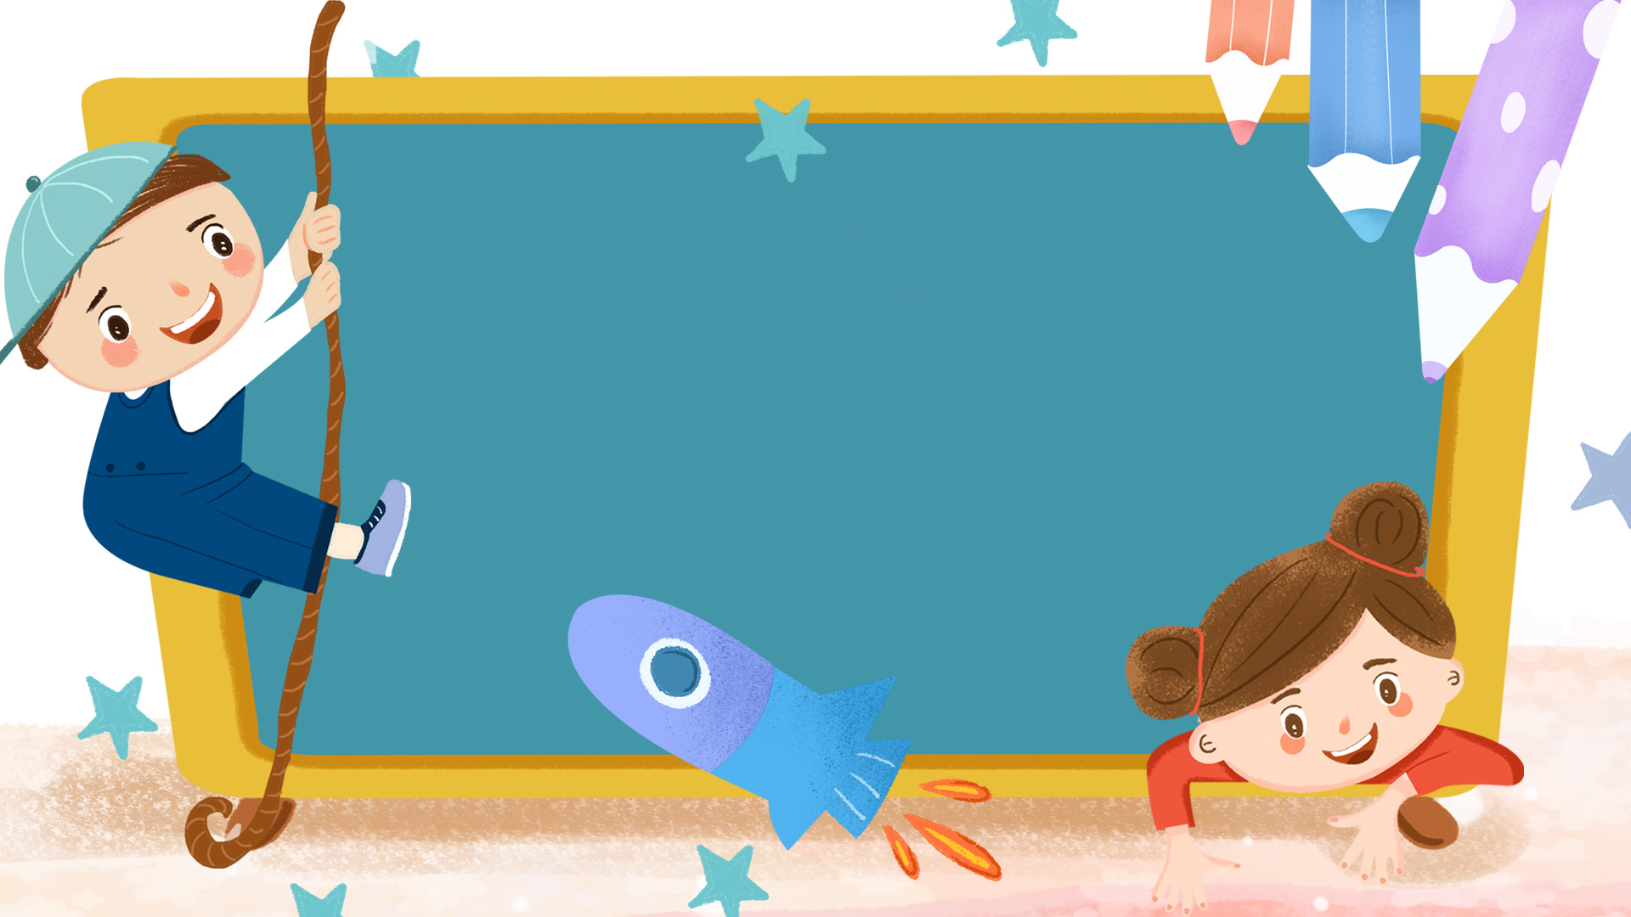
Đọc thư viện
Đọc cặp đôi
Lớp 5

Slide 2
Khởi động

Slide 3







Em hãy tìm mã màu sách đọc phù hợp với khối 5.
B. Màu vàng, xanh dương
A. Màu trắng, đỏ
C. Màu vàng, trắng
D. Màu xanh, vàng
Notes:
Hướng dẫn thay đổi thời gian trả lời câu hỏi: Nhấp Animation -> Nhấp Animation Pane -> Giữ phím Ctrl chọn Content Placehoder 12 và Picture 26 -> Nhìn lên thanh công cụ, tìm Duration: Chỉnh thời gian lại theo ý muốn (VD: 10s, 20s, … lưu ý hiệu ứng chỉ đếm tối đa 60s). Làm tương tự với các slide câu hỏi còn lại. Sau khi HS trả lời, nhấp vào đáp án học sinh chọn để kiểm tra đúng sai. Nhấp vào hình tên lửa để quay về trang chính.

Slide 4

Ý nào không nêu đúng nội quy trong
thư viện?
A. Lấy sách ở đâu để sách ở đó
B. Mở sách với bàn tay sạch
C. Giữ gìn thư viện sạch sẽ
D. Vẽ bậy lên sách
Notes:
Hướng dẫn thay đổi thời gian trả lời câu hỏi: Nhấp Animation -> Nhấp Animation Pane -> Giữ phím Ctrl chọn Content Placehoder 12 và Picture 26 -> Nhìn lên thanh công cụ, tìm Duration: Chỉnh thời gian lại theo ý muốn (VD: 10s, 20s, … lưu ý hiệu ứng chỉ đếm tối đa 60s). Làm tương tự với các slide câu hỏi còn lại. Sau khi HS trả lời, nhấp vào đáp án học sinh chọn để kiểm tra đúng sai. Nhấp vào hình tên lửa để quay về trang chính.

Slide 5
Khám phá

Slide 6
Trước khi đọc
+ Chọn bạn tạo cặp đôi
+ Nhắc lại mã màu, cách lật sách đúng

Slide 7
- Lưu ý cách lật sách đúng
- HS chọn sách theo cặp, chọn vị trí ngồi đọc.

Slide 8
Trong khi đọc
Kiểm tra, lắng nghe, khen ngợi HS thực hiện tốt.
Sử dụng quy tắc 5 ngón tay theo dõi HS. Quan sát chỉnh sửa.

Slide 9
Sau khi đọc
Các cặp chia sẻ.

Slide 10
Gợi ý:
+ Em giới thiệu tên truyện vừa đọc. Em có thích câu chuyện em vừa đọc không?
+ Em thích nhân vật nào trong truyện? Vì sao?
+ Điều gì trong câu chuyện làm em nhớ nhất? thấy thú vị nhất?
+ Các em có định giới thiệu quyển truyện này cho các bạn khác cùng đọc không? Theo em, các bạn khác có thích đọc quyển truyện này không? Tại sao? •
+ Theo các em, vì sao tác giả lại viết câu chuyện này?

Slide 11
Mở rộng

Slide 12
Vẽ một hình ảnh em thích trong truyện.
Viết 2 đến 3 câu về nhân vật hoặc hình ảnh trong bức tranh đó

Slide 13
Chia sẻ.

Slide 14
Xin chào và hẹn gặp lại trong tiết học thư viện sau

